Slide 1
Московский Патриархат Централизованной религиозной организации Смоленская Епархия Русской Православной Церкви Частное дошкольное образовательное учреждение «Православный детский сад №1» Заведующий: Гарбар Светлана Валентиновна

Slide 2
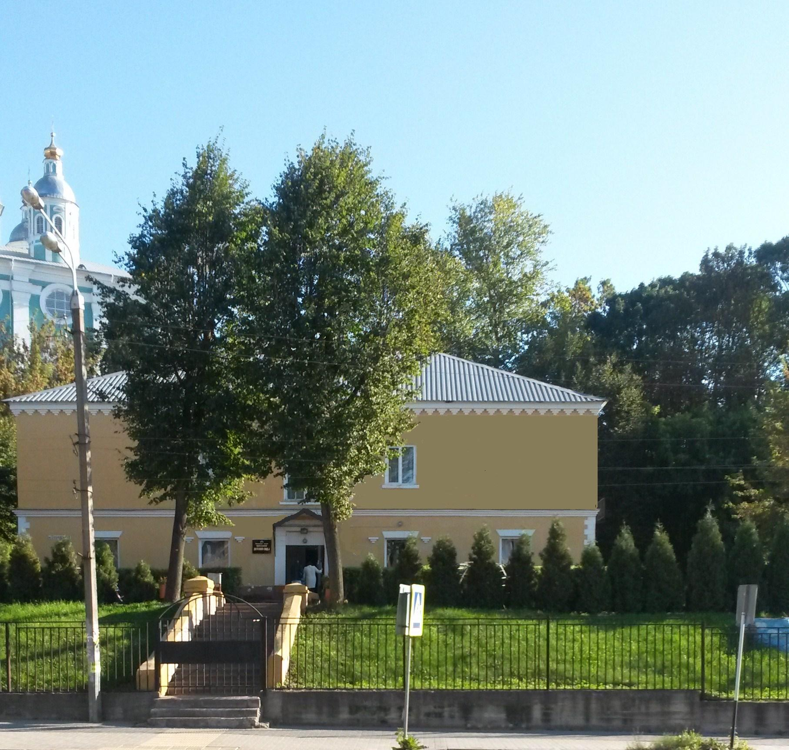
Информационная справка
Первый в России Церковный детский сад №1 был открыт в 1992году по благословению митрополита Кирилла ныне Патриарха Московского и всея Руси. С 2013года детский сад называется:
ЧДОУ «Православный детский сад №1»

Slide 3
Богом нам дана душа Это маленький наш храм, Заглянем скорей туда Чисто ли сегодня там. Может зависть завилась, Притаилась ложь и лень Или что-нибудь ещё там живёт Не первый день. В домике своей души Все порядок наведём, Только с чистою душой В храм небесный мы войдём.
Знакомимся с храмами Смоленщины

Slide 4
Об этом знать должны все дети:
Давным-давно на белом свете жил отрок.
Он молился Богу,
Просил в учении подмогу.
Однажды отрок старца встретил,
И тот сказал: «Ты духом светел,
Ты можешь хорошо учиться
И перед Богом отличиться.»…
(книга для детей
«Житие Преподобного Сергия Радонежского»)
Знакомство с житием Преподобного Сергия Радонежского

Slide 5
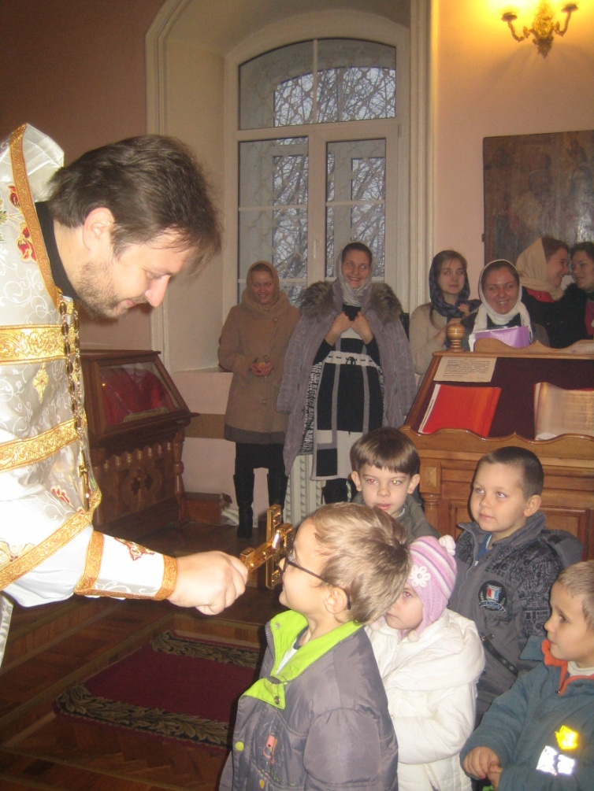
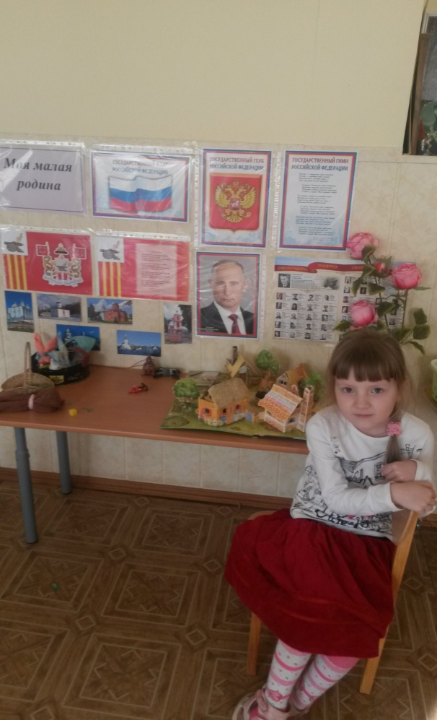
Причастие в Храме Иоанна Предтече
«Моя малая родина»

Slide 6
День знаний

Slide 7
Изучаем правила дорожного движения

Slide 8
Дары осени
Прогулка по набережной

Slide 9
«Православному саду» говорим мы – Спасибо! За любовь, доброту и тепло!

Slide 10
Детвора наша стала на годик постарше И мечтает скорей поступить в первый класс, Для детишек открылась заветная дверца, Они выпорхнут все, как птенцы из гнезда.

Slide 11
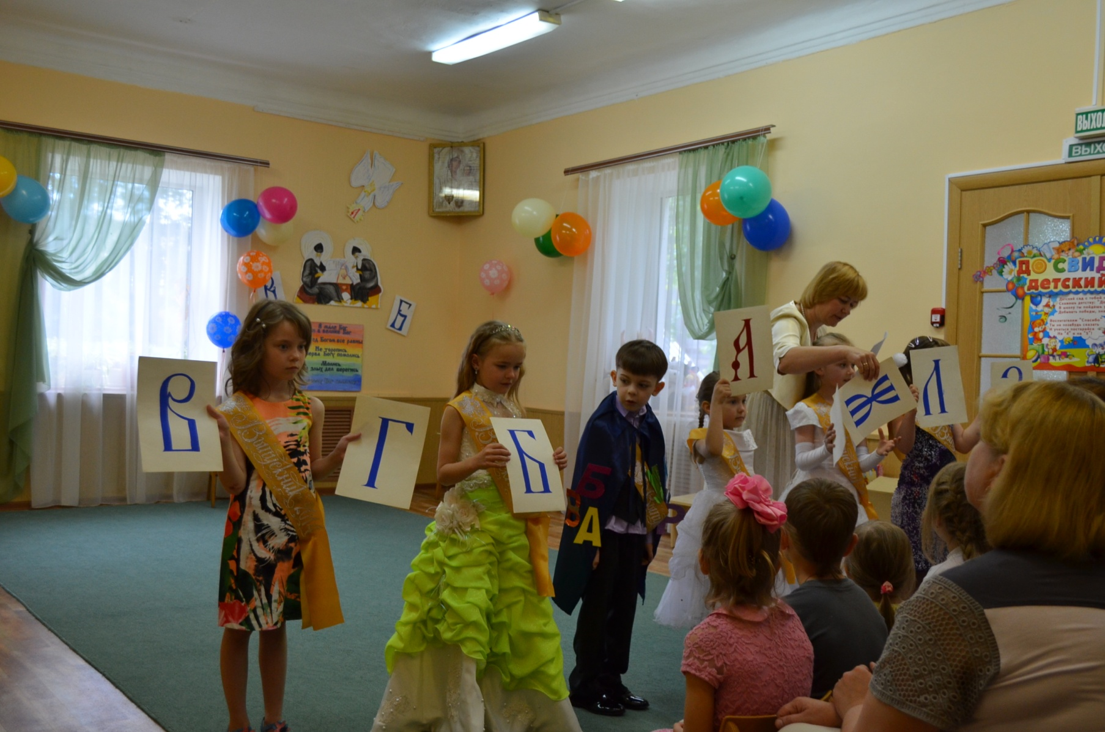
Чтобы мы умели читать, два брата, два святых монаха Кирилл и Мефодий придумали алфавит, назвали его азбукой и каждой букве дали имя и красивый рисунок

Slide 12
Благодаря буквам
мы знаем десять правил для детей:
Душа моя, всегда молись.
Весь год умеренно постись.
И никогда не осуждай.
И никогда не унывай!
От жизни строгой – не ропщи,
Чужих сокровищ – не ищи,
Хвалить творца не забывай!
Тебя взрастивших – почитай!
Себя ко образу Христову приближай!
И ближних всех любовью окружай!

Slide 13
Инсценировка «Молчаливый камень» И. Рутенин

Slide 14
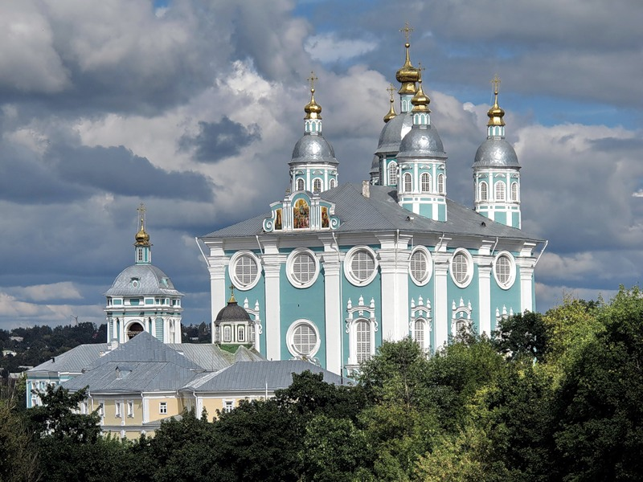
И построили люди храм, стали в него ходить, молиться.
И стала Русь возрождаться.

Slide 15
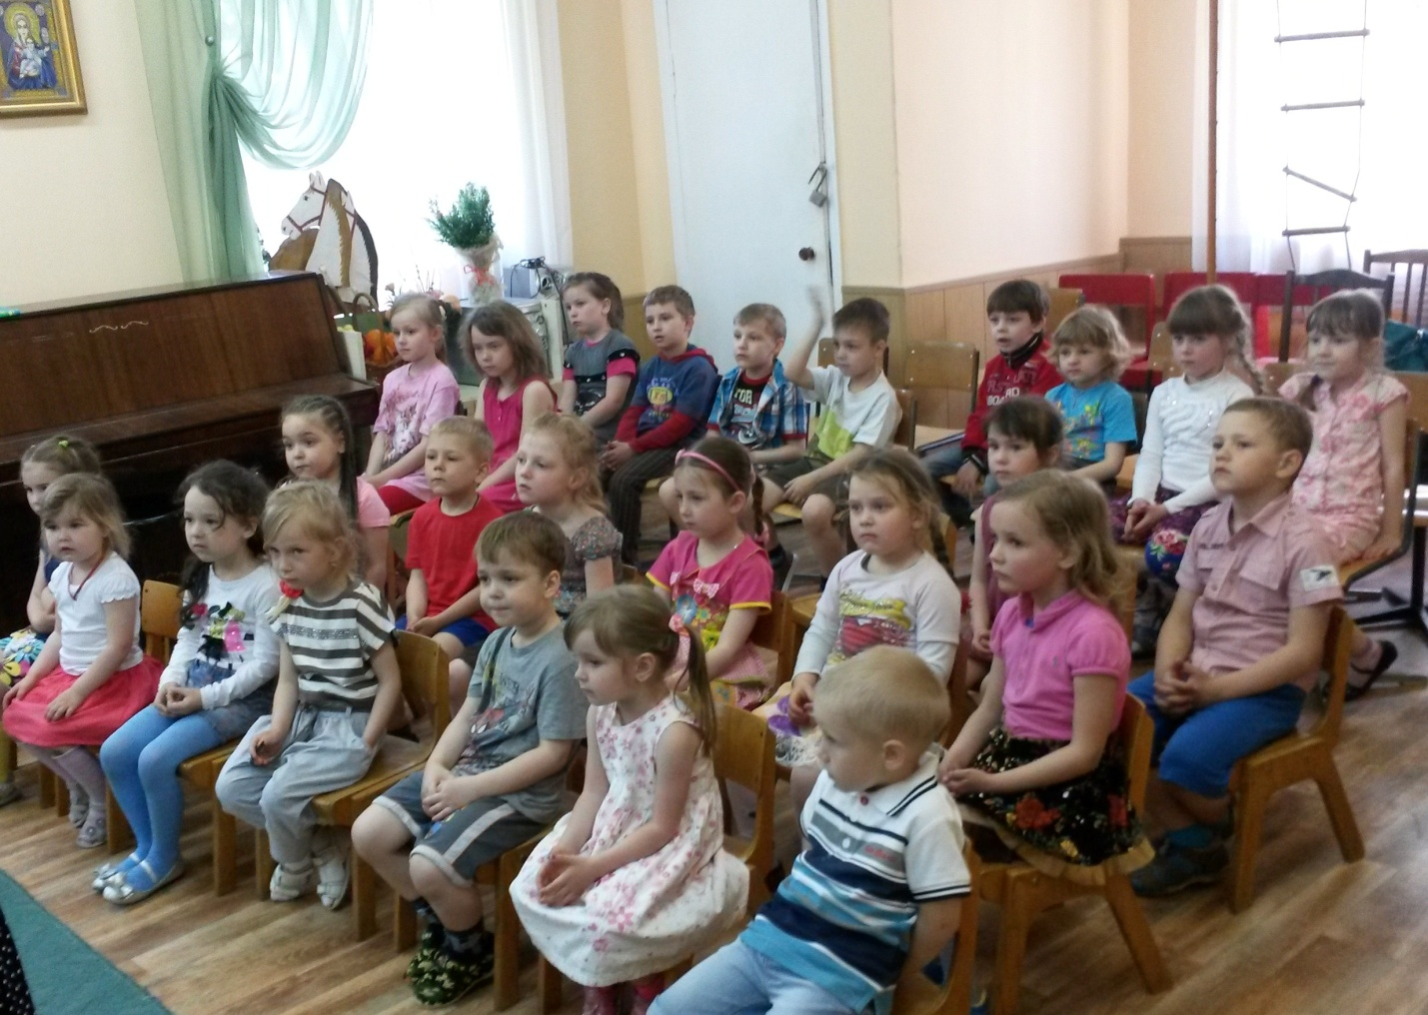
Наш адрес:
214000 г. Смоленск
ул. Соболева, д.2
тел. 8(4812) 27-08-66
Email: garbars@yandex.ru

